Slide 1
Маршрутный лист
ИНТЕЛЛЕКТУАЛЬНАЯ
ПЕСОЧНАЯ
ТВОРЧЕСКАЯ
МУЗЫКАЛЬНАЯ
СПОРТИВНАЯ

Slide 2
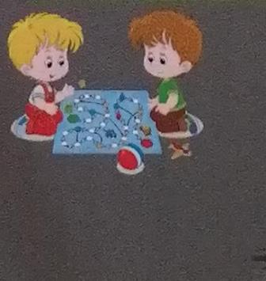
Маршрутный лист
ИНТЕЛЛЕКТУАЛЬНАЯ
ПЕСОЧНАЯ
ТВОРЧЕСКАЯ
МУЗЫКАЛЬНАЯ
СПОРТИВНАЯ

